Slide 1
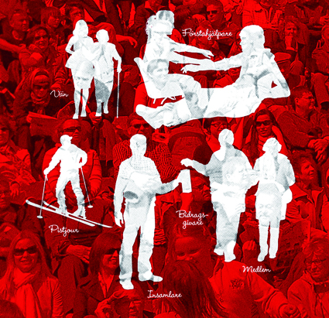
Notes:
Rödakorsveckans tema uppmuntrar människor att hitta sitt eget sätt att hjälpa.

Slide 2
Är det nån skillnad vad EN människa gör?
Notes:
Många undrar om en människa kan göra någon skillnad.
Det är lätt att sluta bry sig när det händer så mycket tråkigt i världen hela tiden.

Slide 3
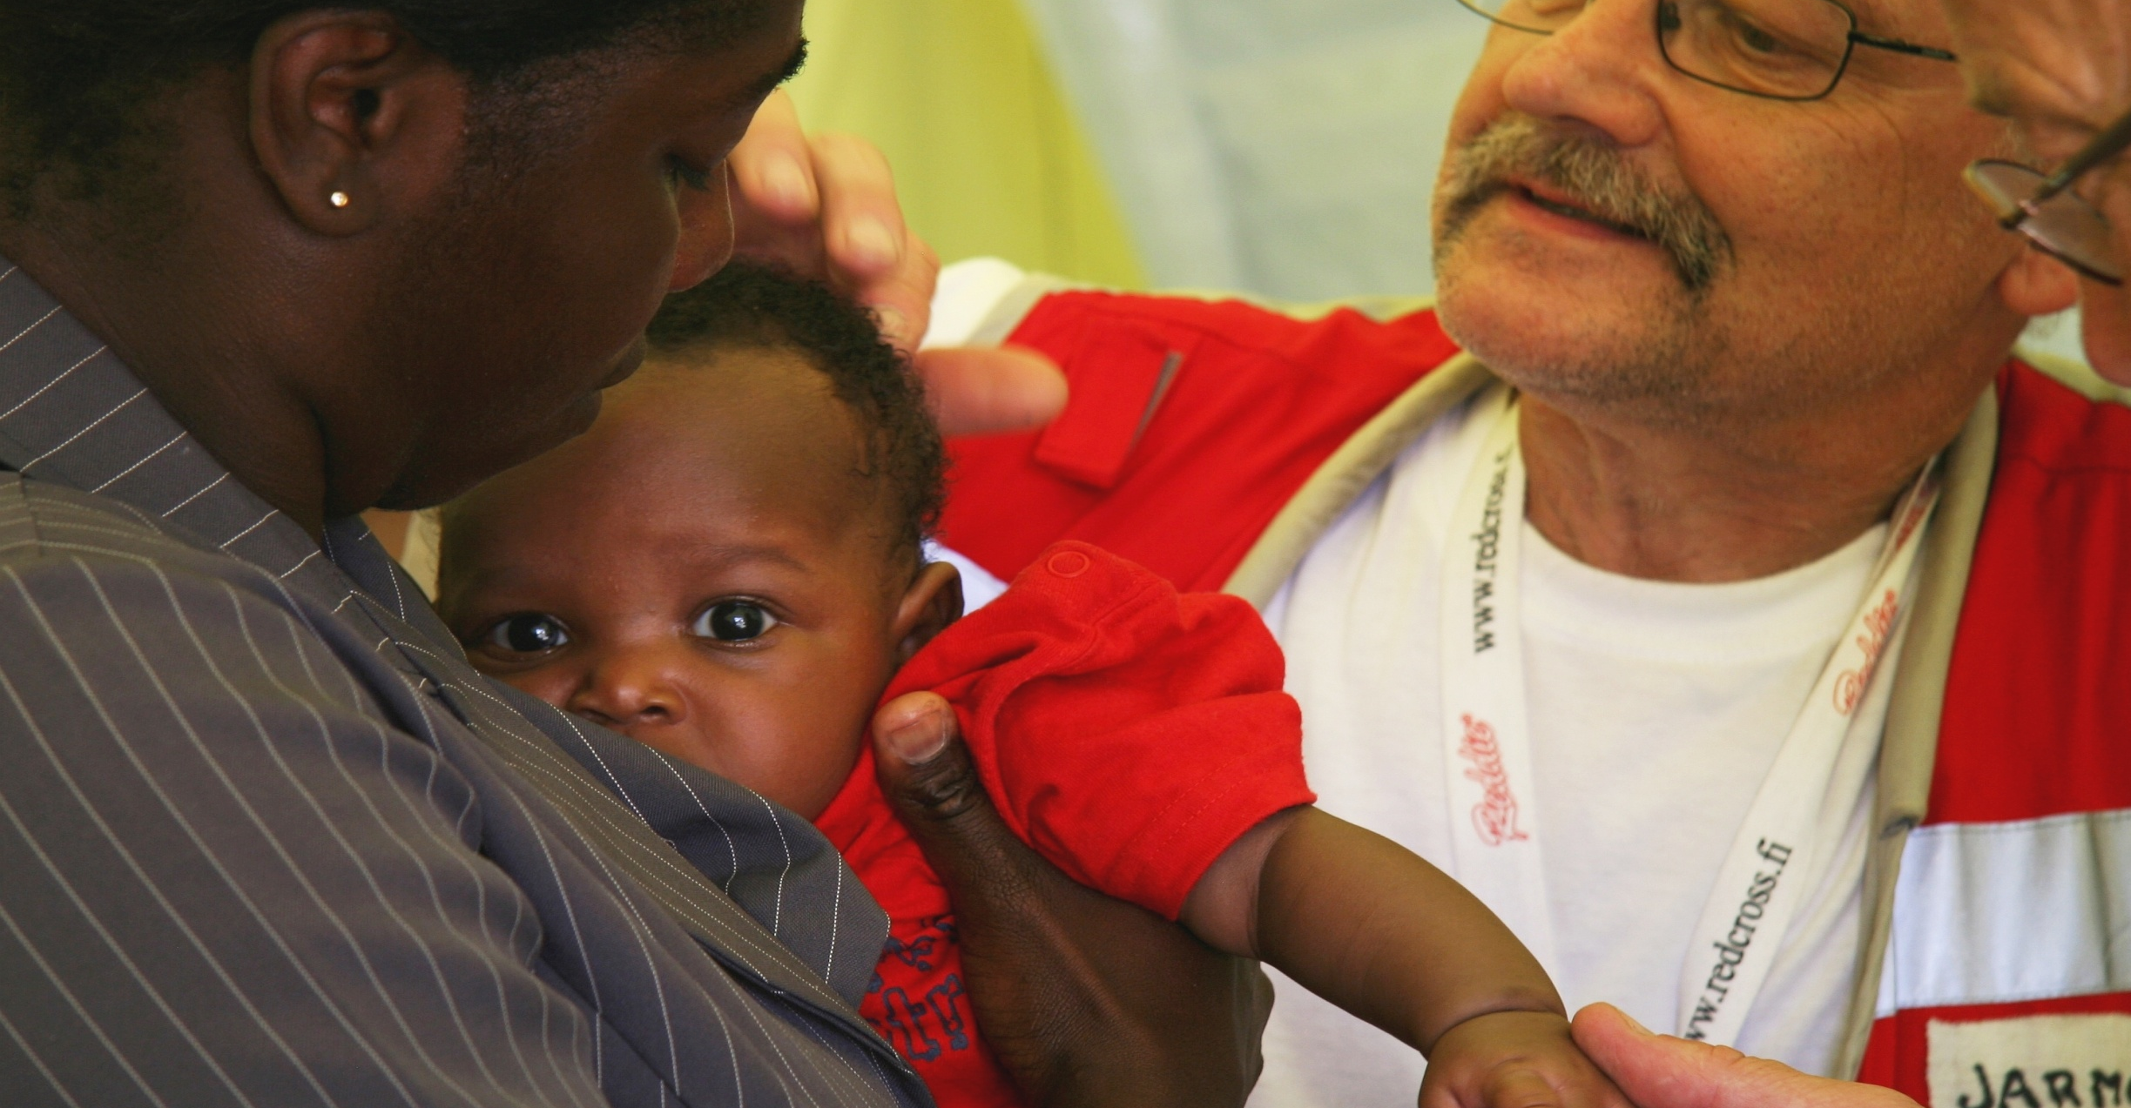
Långt borta?
Notes:
Finlands Röda Kors internationella biståndsinsatser syns ofta i nyheterna, eftersom stora katastrofer och konflikter väcker uppmärksamhet.
På bilden den finländska sjukskötaren Jarmo Villanen på Röda Korsets fältsjukhus (Haiti 2010).
Foto: Ari Räsänen

Slide 4
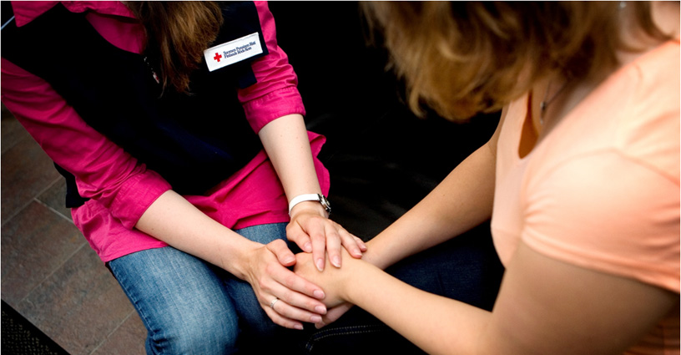
Eller nära?
Notes:
Alla blir inte internationella biståndsarbetare i explosiva katastrofområden.
Att hjälpa i vardagen och att göra gott i sin egen närmiljö är lika värdefullt som den professionella hjälp biståndsarbetare ger.
Som frivillig i hemlandet behöver du inte besitta speciella kunskaper, du är kompetent och lämplig precis sådan som du är.
Vi utbildar frivilliga för de uppgifter de sköter.
Foto: Niklas Meltio

Slide 5
Visst är det skillnad!
Hela Röda Korsets verksamhet bygger på ”en människas” vilja att hjälpa
Det finns tiotals miljoner ”en människor” i den globala rödakorsrörelsen
Notes:
Du behöver inte ”rädda världen” ensam.
Rödakorsrörelsen finns i världens alla hörn och till den hör ungefär 100 miljoner människor.
Vi finns på plats på lokal nivå och ger människor stöd samtidigt som vi är redo att hjälpa internationellt överallt i världen.

Slide 6
Man kan hjälpa på många sätt.
Notes:
Kanske du hittar ett sätt att hjälpa som känns rätt för dig i den rödakorsavdelning som finns på din hemort?
Inom Röda Korset kan man delta i alla åldrar!
Unga kan bilda en egen ungdomsgrupp eller bidra vid sidan av de vuxna.
De följande diabilderna presenterar olika frivilliguppgifter. (Betona de frivilliguppgifter som finns i er avdelning.)

Slide 7
Även en liten gärning är värdefull.
Notes:
För den som får hjälp är även en liten sak som du gör en stor gärning!

Slide 8
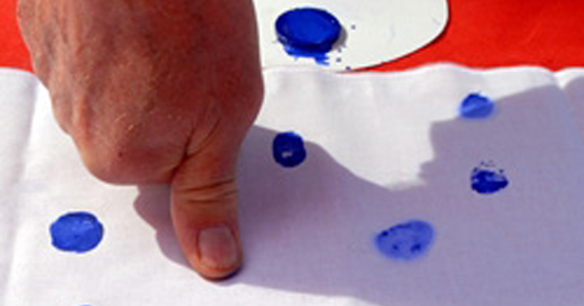
Ta ställning, bli medlem
Notes:
Medlemskap i Finlands Röda Kors är ett enkelt sätt att ta ställning för humanitet.
Finlands Röda Kors har närmare 100 000 medlemmar.
Ju fler medlemmar Röda Korset har, desto mer pondus har vi när vi uttalar oss för människor som behöver hjälp och desto bättre kan vi arbeta för att hjälpa dem.
En del av medlemsavgiften går direkt till lokalt hjälparbete.
Medlemsavgiften tryggar också att Röda Korsets biståndsarbete här hemma och utomlands är effektivt och håller hög kvalitet: pengarna används till att anställa yrkesmänniskor att utbilda och stöda de frivilliga, lära ut första hjälpen, planera och leda biståndsarbete samt utveckla hjälpberedskapen.
Du kan bli medlem på webben, per SMS och med bankgiro.
Foto: Reino Kaivola

Slide 9
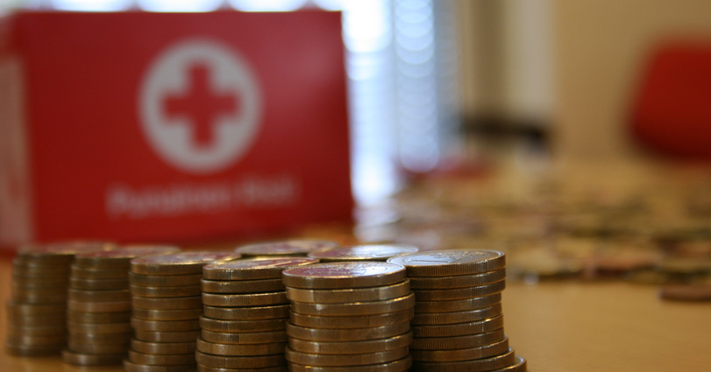
Ge ett bidrag till katastroffonden
Notes:
Röda Korsets grundläggande uppgift är att hjälpa människor i behov av hjälp i krig, katastrofer och kriser nära och fjärran.
Grunden för Finlands Röda Kors hjälpberedskap utgörs av katastroffonden, logistikcentralen och våra biståndsarbetare som är specialister på olika områden.
Vi samlar hela tiden in pengar till katastroffonden som inte på förhand är vikta för något givet ändamål, så att vi kan hjälpa snabbt var som helst i världen.
Internationella Röda Korset kan också vädja om hjälp för ett givet mål. Intäkterna från en sådan specialinsamling används bara till den givna biståndsoperationen (till exempel jordskalvet i Haiti och tsunamikatastrofen i Sydostasien).
Pengarna i katastroffonden kan användas endast till internationellt bistånd eller biståndsarbete i hemlandet.
Användningen av katastroffondens medel kontrolleras noga. Insamlingskostnaderna får inte stiga över 15 %. Insamlingskostnader är kostnader för bl.a. insamlingsvästar, reklam och material.
Foto: Mari Vehkalahti

Slide 10
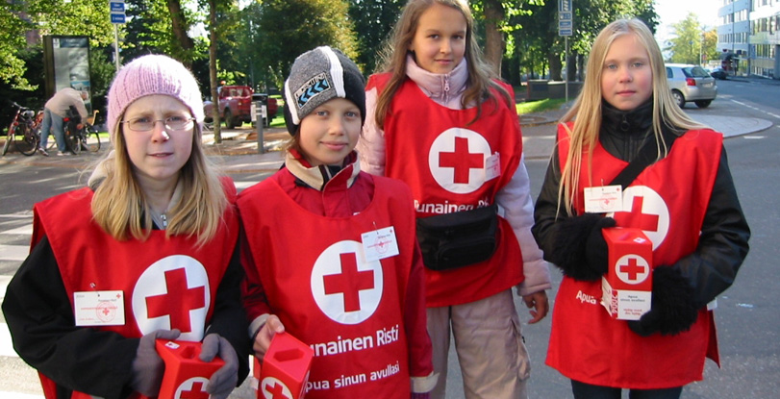
…eller var en insamlare en stund!
Notes:
Finlands Röda Kors viktigaste årliga insamling är Operation Hungerdagen, som fyller 30 år i år (och som för övrigt föddes i lokalavdelningen i Pälkäne!).
För att stöda hjälpberedskapen i hemlandet ordnar vi insamlingarna Bättredag och Jul i sinnet.
Du kan också bli månadsgivare och ge en slant varje månad direkt från ditt konto.
Webbdonationer www.bidra.fi.
Foto: Finlands Röda Kors bildarkiv

Slide 11
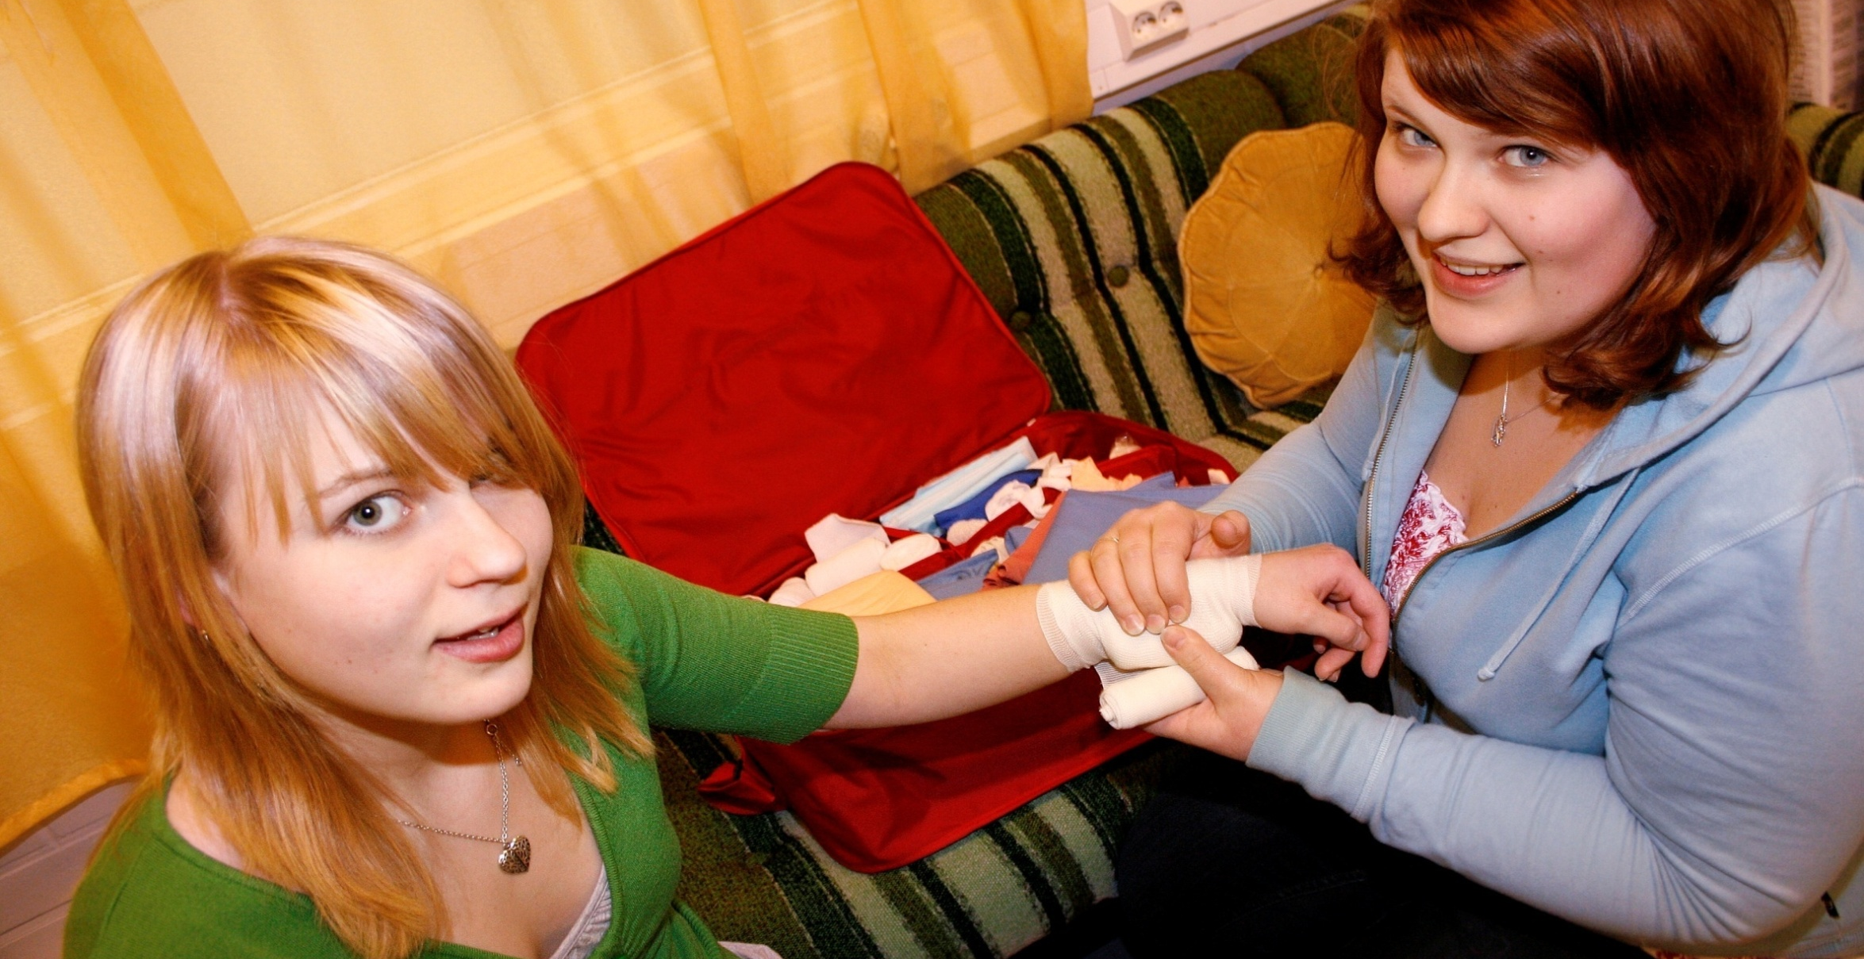
Lär dig första hjälpen
Notes:
Alla kan lära sig ge första hjälpen.
Röda Korset har som mål att det finns minst en människa i varje hem som kan och vågar hjälpa när det behövs.
Det kan vara du! Gå en första hjälpen-kurs; håll koll på vilka kurser som annonseras i din region.
Första hjälpen är ett kunskapsområde med anor inom Finlands Röda Kors: den allra första kursen för allmänheten ordnades för hela 130 år sedan.
Foto: Katja Lehto

Slide 12
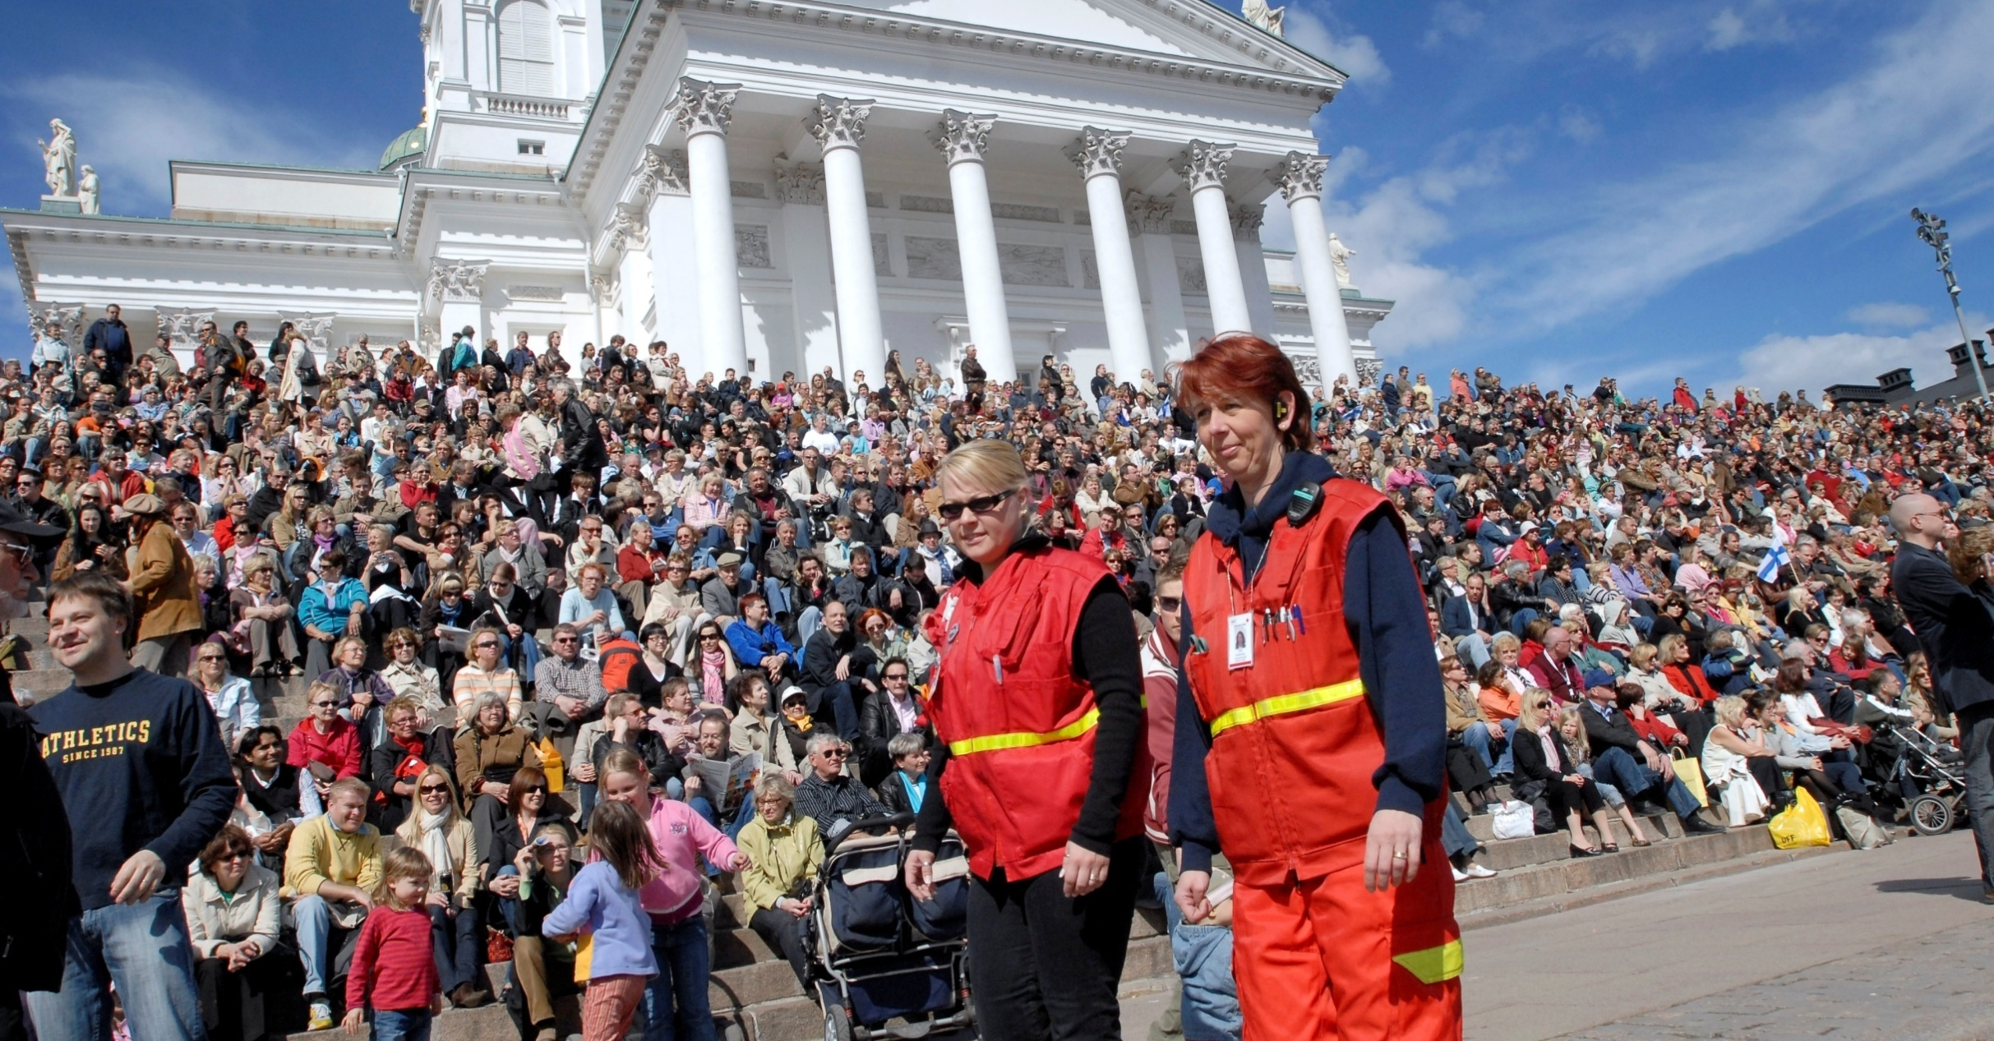
…på en kurs eller i en första hjälpen-grupp
Notes:
Första hjälpen kan man lära sig och öva också i en första hjälpen-grupp.
Erfarna förstahjälpare kommer åt att uppleva intressanta evenemang som första hjälpen-jour och är man trygg i skidbackarna kan man också bli pistjour.
Hjälpare behövs också i Frivilliga räddningstjänsten, som består av Röda Korset och närmare 50 andra organisationer och som koordineras av Röda Korset.
Myndigheterna larmar efter frivilliga till hjälp för att t.ex. söka efter saknade och ge psykiskt stöd i samband med olyckor.
Foto: Kimmo Brandt

Slide 13
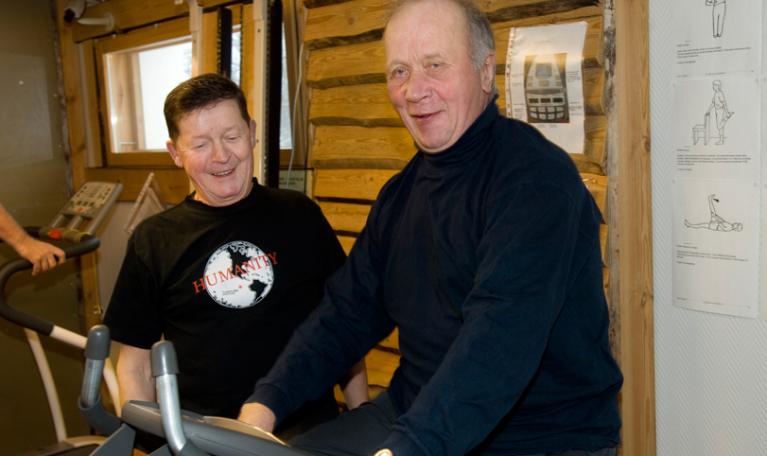
Bli en vän, sprid glädje i ensamhet
Notes:
En viktig uppgift för Röda Korset är att hjälpa människor att klara sig i vardagen och upprätthålla mänskliga relationer.
Du kan vara en frisk fläkt i en ensam äldre människas eller kronikers liv vare sig han eller hon bor hemma eller på anstalt.
På fängelseorter utbildar vi också frivilliga att bli fängelsebesökare.
Den frivilligas uppgift är att lyssna och samtala, han eller hon sköter inte sådant som yrkesmänniskor ska ha hand om.
Foto: Finlands Röda Kors bildarkiv

Slide 14
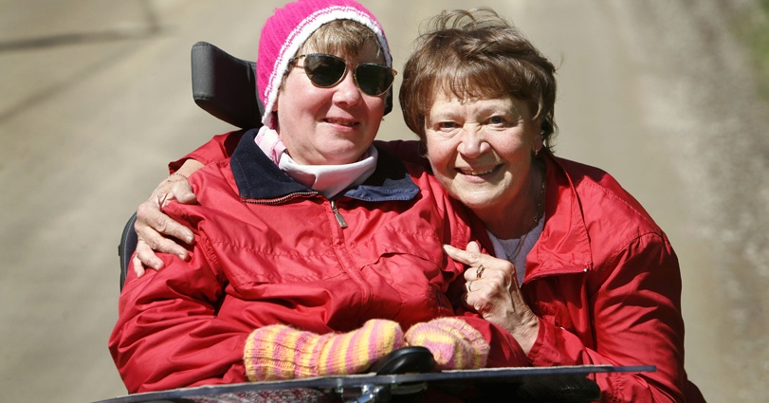
…regelbundet eller då och då
Notes:
En frivillig kan vara en långvarig vän för en människa eller familj eller hälsa på en givan anstalt då och då, ensam eller i grupp, och sprida glädje bland invånarna där.
Frivilliga behövs också för att organisera rekreationsverksamhet – klubbar, läger, utfärder, hobbyer – för äldre människor och närståendevårdare.
Foto: Reijo Leppänen

Slide 15
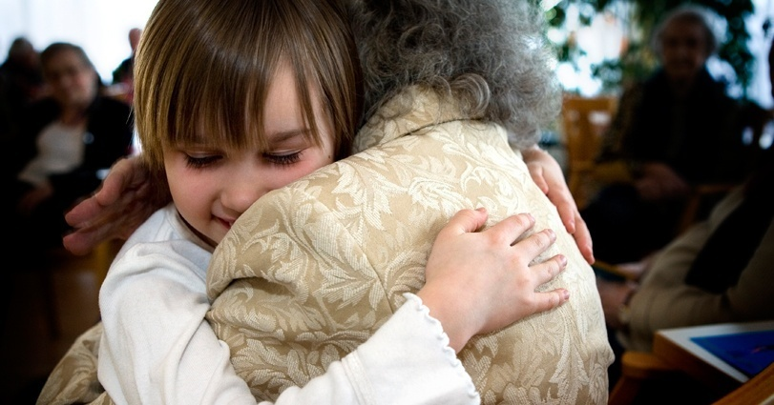
…ens för en liten stund!
Notes:
På vissa orter har i synnerhet ungdomar engagerat sig i att ”ockupera äldreboenden” kring Alla hjärtans dag: de hälsar i grupp på ett äldreboende och bjuder på program och umgås.
Information om ungdomarnas egna kortvariga insatser finns på vår webbplats.
”En stund” kan också vara små tjänster i vardagen: många behöver stöd och sällskap till exempel för att uträtta ärenden eller delta i hobbyverksamhet, starka armar behövs för att sopa snön från trappan...
Foto: Niklas Meltio

Slide 16
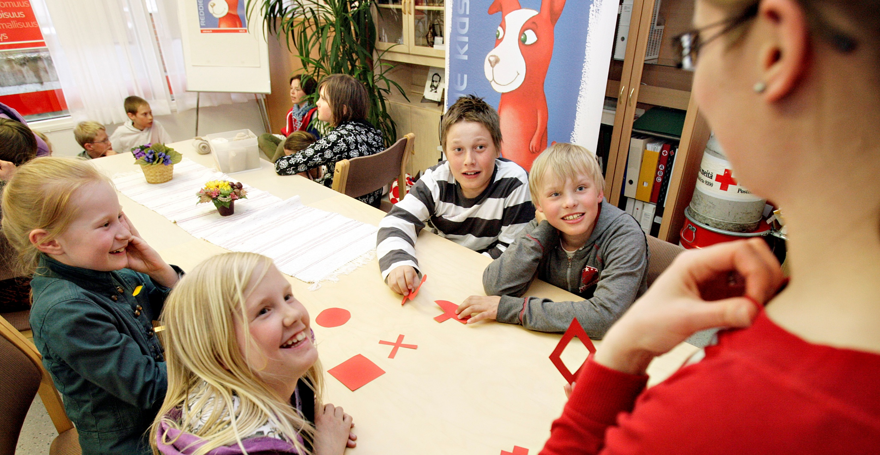
Bli Reddie Kids-klubbledare
Notes:
Bli Reddie Kids-klubbledare
• Reddie Kids är en klubb som vänder sig till de yngsta (7-12 år).
• Idén är att med hjälp av roliga och trygga spel och lekar ge en inblick i Röda Korsets värdegemenskap och i basal hjärt-lungräddning.
• Till klubbens övriga teman hör bland annat vänskap och mångfald samt att förstå och värdesätta främmande kulturer.
• Längden på en klubbträff är 1–1,5 timme.
• Temana läggs i regel upp efter den planerade årsklockan och de färdiga övningarna.
• Klubben leds av en frivillig handledare som fyllt 15 år.
Handledarna utbildas för sin uppgift.
Som hjälpmedel används Reddie Kids – handbok för klubbledare som dels ger tips för att leda en klubb och planera verksamheten och ekonomin, dels exempel på praktiska övningar och lekar.
Häng med!
• De unga är också hjärtligt välkomna att kolla in avdelningens övriga aktiviteter! (Här kan man tala om vad som erbjuds).
Foto: Jukka-Pekka Moilanen

Slide 17
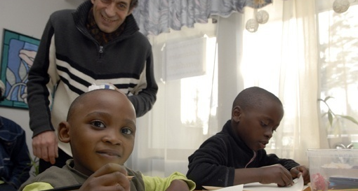
Ställ upp för en invandrare
Notes:
Vi främjar tolerans och mångfald genom att sprida information om flyktingskap och genom att erbjuda människor från olika kulturer – även den finländska – tillfälle att träffa varandra.
Ett sätt att bli bekant och vän med varandra är Röda Korsets verksamhet – alla är välkomna!
Om er avdelning har mångkulturverksamhet kan man presentera verksamheten här.
Finlands Röda Kors och staten har slutit ett avtal om arrangemangen kring mottagningen av kvotflyktingar och asylsökande med statliga medel.
Röda Korset övervakar också flyktingars rättigheter och hjälper familjemedlemmar som har hamnat isär att hålla kontakt och återförenas.
Foto: Johannes Wiehn

Slide 18
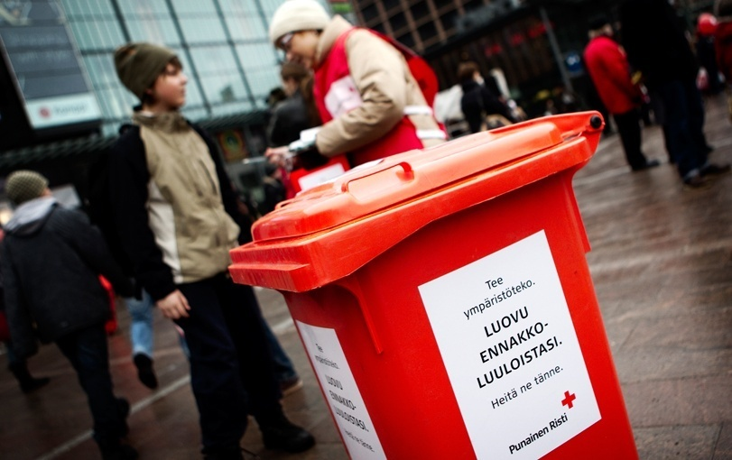
…och säg ”NEJ” till diskriminering
Notes:
Visa att du fördömer diskriminering – till exempel genom att delta i våra antirasismkampanjer.
Dagen mot rasism firas samma tidpunkt varje år: den 21 mars.
Foto: Niklas Meltio

Slide 19
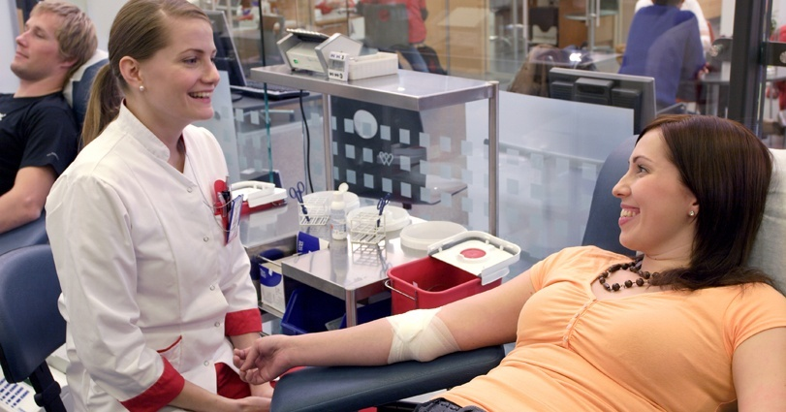
Kom och ge blod
Notes:
Att ge blod är ett enkelt och konkret sätt att hjälpa, blodpåsen fylls på några minuter.
Varje vardag behövs ungefär tusen blodgivare i Finland.
Blod kan man ge om man är frisk, i åldern 18-65 år och väger minst 50 kilo.
Blodtjänst är en självständig organisation under Finlands Röda Kors.
Blodtjänst har verksamhet på flera orter i Finland.
Mobila Blodtjänsten samlar blod runt om i landet; frivilliga vid Röda Korsets avdelningar hjälper till vid blodgivningar.
Foto: Finlands Röda Kors Blodtjänst

Slide 20
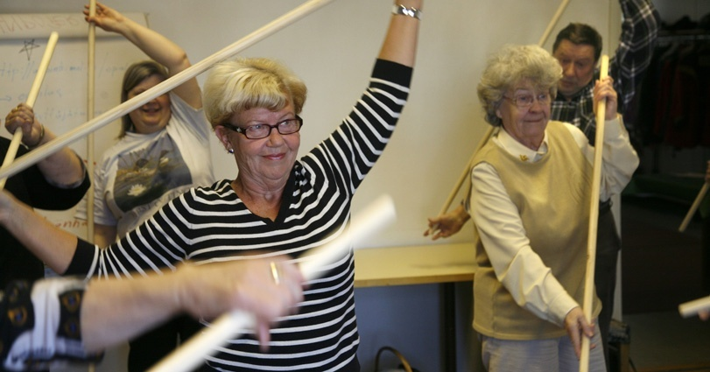
…börja leda en hälsogrupp
Notes:
En av Röda Korsets traditionella uppgifter är att främja folkhälsan.
Förr kämpade man mot farsoter, nu uppmuntrar man människor att sköta sin hälsa och förebygga olyckor och smitta.
Vissa avdelningar har ”hälsopunkter” där frivilliga personer som arbetar eller har arbetat inom hälsovården gratis ger råd i hälsofrågor, ordnar tematräffar och leder hälsogrupper.
Röda Korset är också engagerat i att försöka förebygga missbruk och stöda ett nyktert liv efter att man har fått missbrukarvård.
Frivilliga rådgivare kommer och talar om rusmedel och missbruk, besöker festivaler och tar också upp frågan i olika nätverk och verksamhetsgrupper.
Foto: Reijo Hietanen

Slide 21
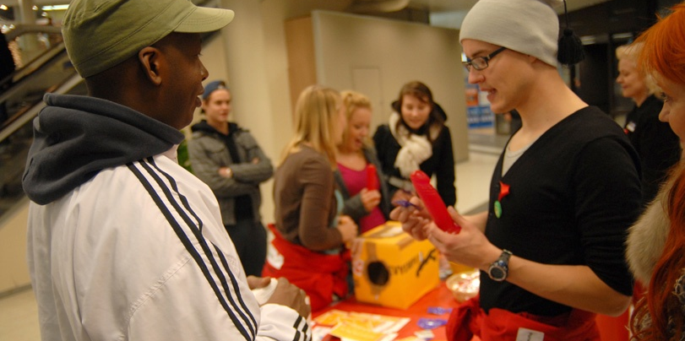
…eller fixa kondomkörkortsexamen
Notes:
Frivilliga besöker festivaler och andra evenemang och talar om sexualhälsa bland annat med hjälp av Röda Korsets lättsamma kondomkörkort.
Syftet med Röda Korsets hiv/aidsarbete är att förebygga spridning av hivsmitta, stöda personer som har blivit smittade och deras anhöriga samt människor som är rädda för smitta.
Vi utbildar studerande och proffs inom hälsovården att bemanna en nationell telefonrådgivning samt våra Pluspunkter (Jyväskylä, Seinäjoki, Kuopio, Joensuu).
Foto: Altti Näsi

Slide 22
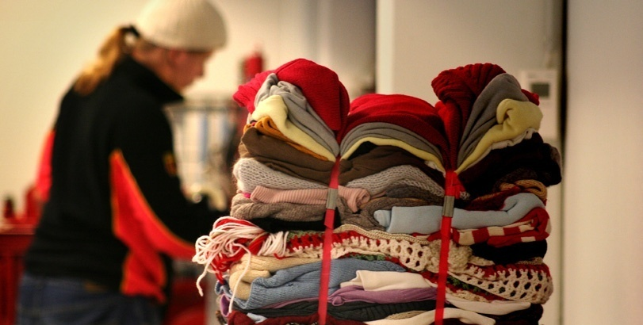
Packa ett mjukt paket
Notes:
Sticka sockor eller mössor till barn i fattiga, kalla länder!
Eller donera begagnade kläder som är i gott skick till våra återanvändningsvaruhus Kontti och till våra lopptorg.
Eller shoppa i återanvändningsvaruhuset.
I Kontti-butikerna säljs donerade kläder, bruksföremål och möbler.
En del av intäkterna från Kontti-varuhusen används till hjälparbete i det område där Kontti-varuhuset finns, en del går till katastroffonden och en del till att utveckla varuhuskedjan.
Kläder som har donerats till Kontti-varuhus skickas också iväg som klädesbistånd.
Foto: Ari Räsänen

Slide 23
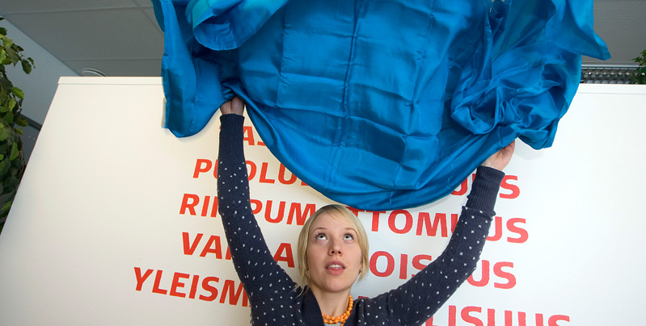
…eller köp en rödakorsprodukt
Notes:
Du kan också hjälpa genom att köpa!
Kort, lotter och första hjälpen-väskor är bland Finlands Röda Kors mest kända medelsanskaffningsprodukter, men vi säljer mycket annat också.
Ta en titt på www.rodakorset.fi > Nätbutik
Foto: Mauri Ratilainen

Slide 24
Allting började med en idé hos en människa.

Slide 25
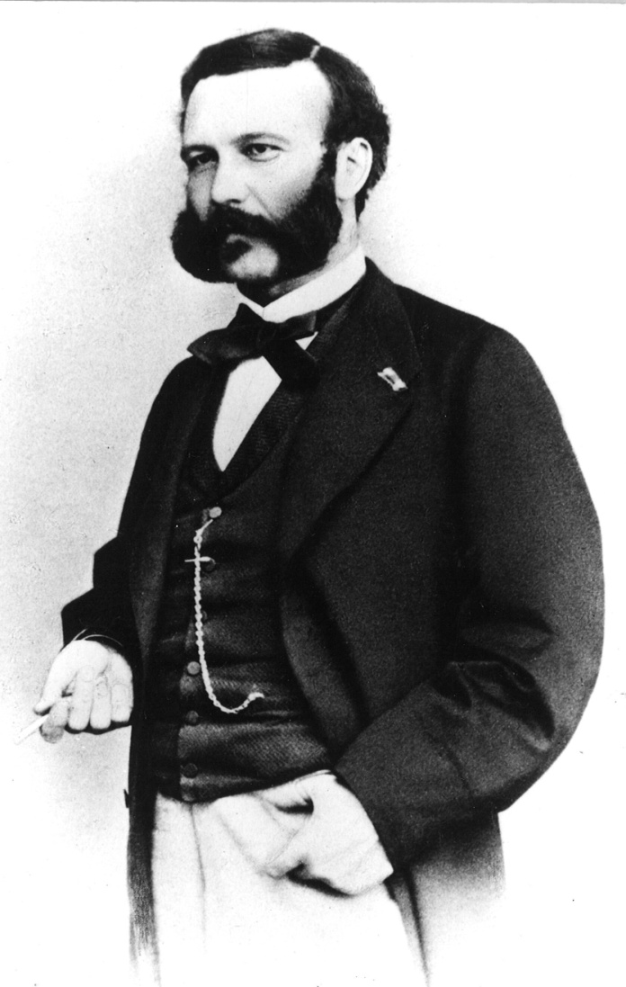
Henry Dunant trodde på humanitet
Röda Korset föddes för mer än 150
år sedan på ett slagfält
Tillsammans med frivilliga hjälpte schweizaren Henry Dunant sårade på båda sidorna
Rödakorsdagen firas 8 maj,
på Henry Dunants födelsedag
Notes:
Den unge schweiziske affärsmannen Henry Dunant råkade befinna sig i norra Italien samtidigt som Österrike och Frankrike utkämpade ett krig där angående enandet av Italien (1859).
Efter det blodiga slaget vid Solferino organiserade han tillsammans med invånarna i närbelägna byar hjälp till de sårade på båda sidor.
I sin bok Minnen från Solferino (1862) föreslog Dunant att man i alla länder grundar en frivilligorganisation för att hjälpa sjukvården under krig.
Tiden var mogen för hans idé och de ledande nationerna i Europa kom redan följande år (1863) överens om vilka uppgifter Dunants biståndsorganisation skulle sköta och rekommenderade att sådana organisationer grundades.
Nationella föreningar började snabbt uppstå på olika håll i Europa och senare också i andra världsdelar.
På Dunants initiativ skapades också tidigt grunden för internationell humanitär rätt: de första avtalen för att skydda krigsoffer och deras hjälpare.
Genèvekonventionen om förbättring av behandlingen av landstridskrafternas sårade och sjukaven (1864) var en milstolpe i mänsklighetens historia.
Krigets lagar har senare utvidgats till att omfatta sjöstridskrafter, krigsfångar och civila.
I Finland firar vi Rödakorsveckan under veckan kring Henry Dunants födelsedag. Då presenterar vi vårt frivilligarbete, uppmuntrar människor att bli medlemmar och aktiva i Röda Korset samt samlar in pengar för lokal verksamhet.
Foto: Finlands Röda Kors

Slide 26
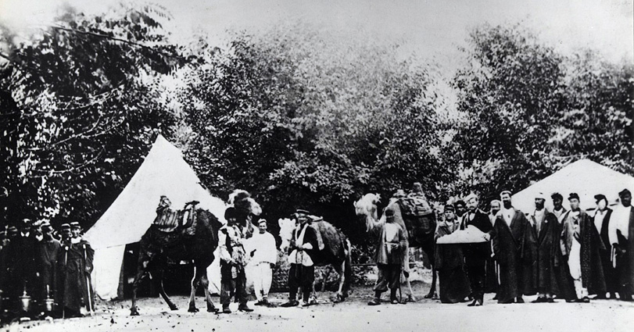
Till Finland kom ideologin tidigt
Notes:
I Finland grundades under ryska tiden (1877)”Föreningen för sjuka och sårade krigares vård” inom Röda Korset.
Namnet Finlands Röda Kors antogs efter Finlands självständighet.
Redan samma år som föreningen grundades skickade den ett fältsjukhus till fronten i Kaukasus i Rysk-turkiska kriget.
Redan från början hjälpte man också offer för fredstida olyckor och farsoter, till exempel genom att under missväxtår samla in medel för att hjälpa svältande, grunda sjukhus och utbilda sjukskötare och lära ut första hjälpen till allmänheten.
Foto: Finlands Röda Kors

Slide 27
Rödakorsideologins kärna: humanitet
Humanitet
Opartiskhet
Neutralitet
Frivillighet
Självständighet
Enhet
Universalitet
Notes:
Röda Korset har som mål att göra världen mer human genom att förhindra och lindra mänskligt lidande på alla möjliga sätt.
Vi ser i första hand till de hjälpbehövande som är mest sårbara och hjälper dem utan urskiljning.
Ibland är det svårt för folk att förstå att vi hjälper människor även där man bryter mot de mänskliga rättigheterna.
Men Röda Korset är inte en domare; vår uppgift som organisation är att hjälpa människor att klara sig över det värsta och behålla sitt människovärde.
De viktigaste principerna (humanitet, opartiskhet, neutralitet, frivillighet) förverkligades redan i Solferino.
Tack vare sin neutralitet kan Röda Korset verka överallt i världen, även under pågående krig – i svåra situationer som till exempel i Afghanistan.

Slide 28
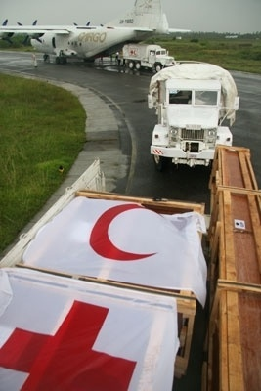
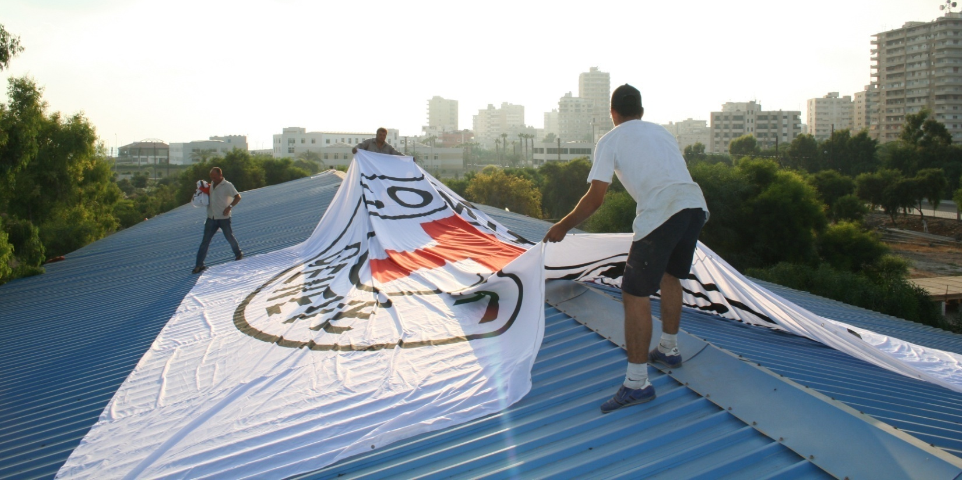
Ett speciellt emblem och uppdrag
Internationellt skyddstecken
Symbol för humanitärt bistånd
Notes:
Redan när man slöt den första Genèvekonventionen kom man överens om att använda ett rött kors på vit botten som skyddstecken för sjukvården i fält.
Röda Korset äger inte emblemet, utan det är gemensam egendom för alla stater som har undertecknat Genèvekonventionerna.
I de flesta islamiska (muslimska) länder används i stället för ett rött kors en röd halvmåne som emblem.
Den röda kristallen har skapats som skyddstecken för sådana situationer där ett kors eller en halvmåne inte lämpar sig som emblem på grund av att de förknippas med religion/politik.
Efter Coca-Cola är det röda korset och halvmånen världens mest kända märken.
Internationella Röda Korset har rätt att använda det röda korset och den röda halvmånen i sitt biståndsarbete även under fredstid som tecken på humanitärt bistånd.
Det internationella samfundet har gett Röda Korset fullmakt att skydda och hjälpa civila, krigsfångar och sårade soldater i väpnade konflikter.
Rödakors- eller rödahalvmåneföreningarna i Finland och andra länder har tillstånd att använda emblemet i sin organisationslogo tillsammans med sitt namn, och emblemet vid medicinsk första hjälpen-jour och till exempel på sin flagga.
Finlands Röda Kors övervakar användningen av det röda korset i vårt land.
Ett rött kors är inte ett tecken på första hjälpen och att använda ett rött kors utan tillstånd till exempel i reklam eller på leksaker är förbjudet i lag.
EU rekommenderar att man använder ett grönt kors på vit botten som första hjälpen-symbol.
Foton: ICRC/Jon Björgvinsson och IFRC/Virgil Grandfield

Slide 29
Ett världsomfattande nätverk
Biståndsarbete i krig och konflikter leds av Internationella rödakorskommittén
Biståndsarbete i samband med naturkatastrofer sköts av Internationella rödakors- och rödahalvmånefederationen
I så gott som alla länder finns lokala
Röda Korset eller Röda Halvmånen
Notes:
I ett krigsområde arbetar den lokala, nationella rödakors- eller rödahalvmåneföreningen sida vid sida med Internationella rödakorskommittén som samlar in information om de förhållanden människor lever i och värnar om deras rättigheter.
Kommittén fungerar också som neutral medlare i konflikter, delar ut mat till människor och utrustning till sjukhus, letar efter försvunna anhöriga, förmedlar meddelanden mellan familjemedlemmar som har hamnat isär och besöker krigsfångar och andra som har gripits i samband med en konflikt.
Internationella rödakors- och rödahalvmånefederationen leder biståndsinsatserna i samband med naturkatastrofer och andra stora katastrofer.
Federationen koordinerar också det utvecklingssamarbete som man utgör för att stöda svagare systerföreningar att förbättra sin hjälpberedskap.
Genom utvecklingssamarbete förbättras de fattigaste människornas levnadsvillkor och hälsa samtidigt som man gör sig beredd på katastrofer och försöker förebygga dem.
Finlands Röda Kors är en av världens 187 nationella föreningar.

Slide 30
Din hjälp når fram.
Notes:
När resurserna i en lokal rödakors- eller rödahalvmåneförening inte räcker till i samband med en katastrof vänder sig föreningen till Internationella rödakors- och rödahalvmånefederationen i Genève och ber om hjälp.
Federationen skickar i sin tur vidare hjälpappellen till alla andra föreningar världen över, bland annat Finlands Röda Kors.
I krigs- och konfliktsituationer kommer appellen från Internationella rödakorskommittén.

Slide 31
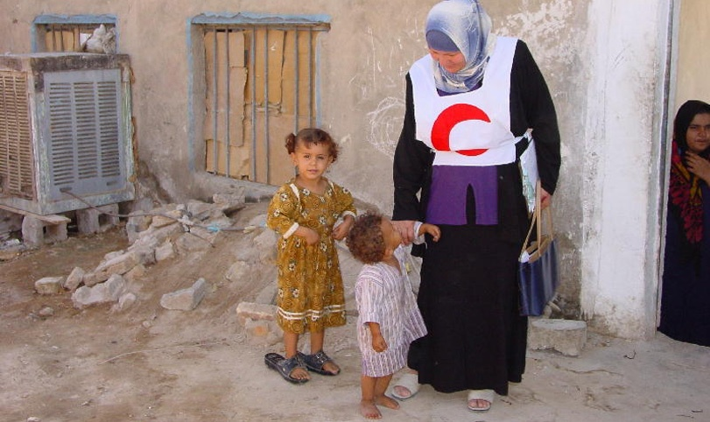
Vi är på plats när krig bryter ut
Notes:
Rödakors- och rödahalvmånerörelsens styrka ligger i de frivilliga. Det gäller både i Finland och i vilket annat land som helst.
Foto: Sebastian Carliez

Slide 32
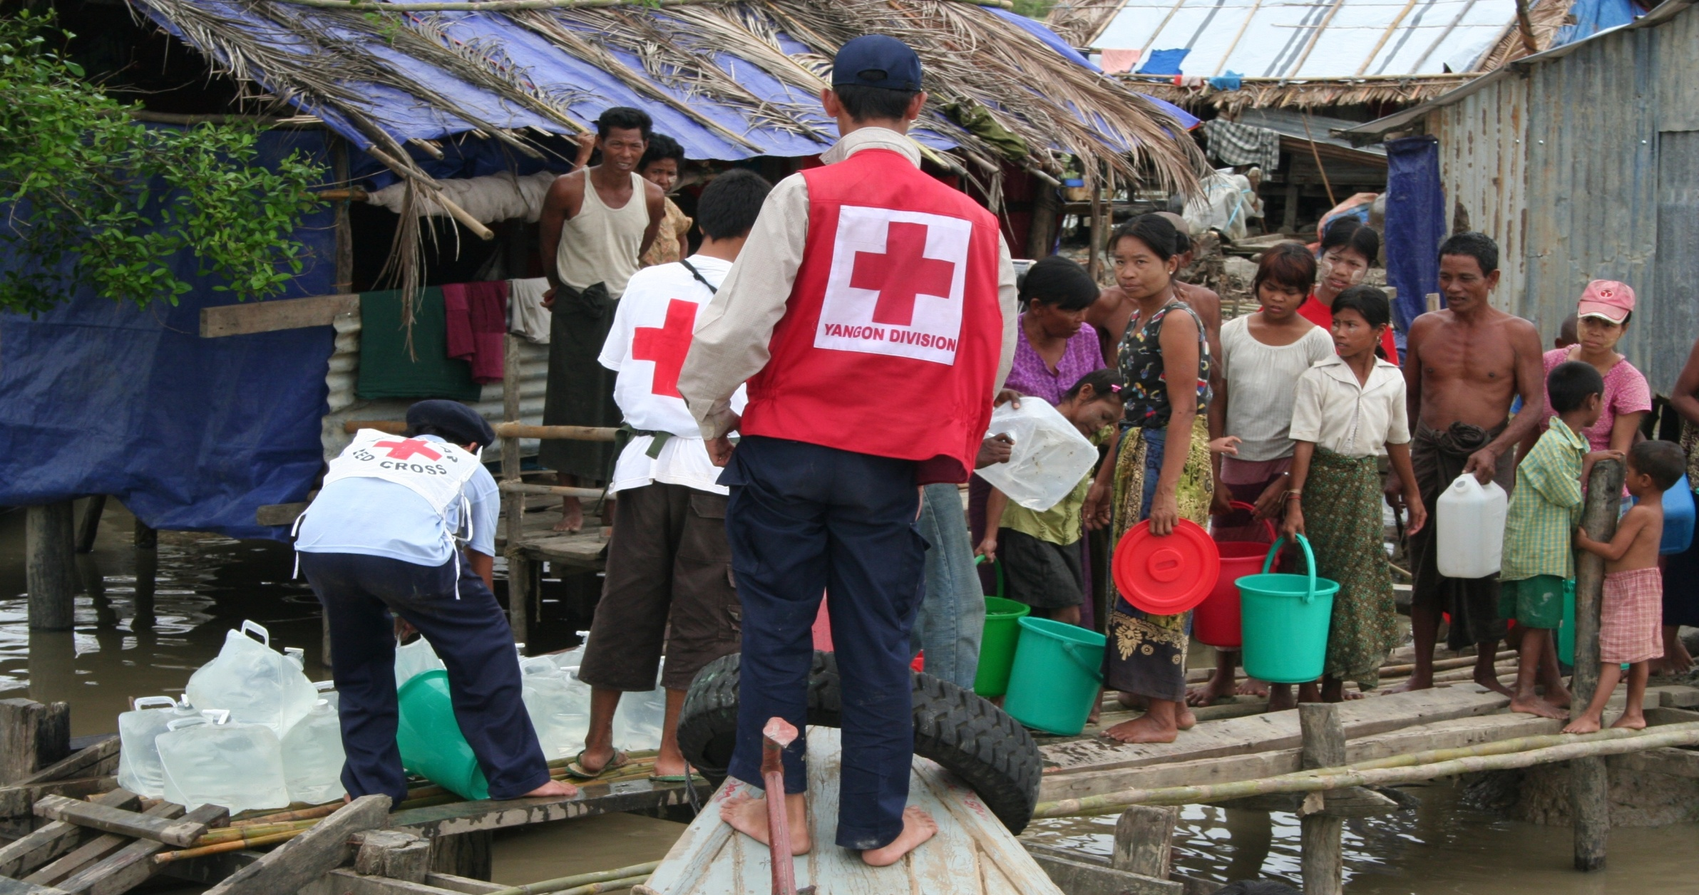
…och när katastrofer inträffar
Luonnonkatastrofia
Notes:
Röda Korsets och Röda Halmånens katastrofhjälp handlar om att rädda, hjälpa och rehabilitera människor samt återuppbygga samhällen.
I alla biståndsprogram samarbetar internationella Röda Korset med den lokala rödakors- eller rödahalvmåneföreningen.
Det egna nätverket garanterar att hjälpen når dem som behöver hjälp allra mest.
Foto: IFRC/John Sparrow

Slide 33
Vi blir kvar när omvärldens uppmärksamhet drar vidare.

Slide 34
Intresserad?
Mer information på
rodakorset.fi

